Slide 1
Спортивный туризм как эффективное средство интеграции основного и дополнительного образования в общеобразовательной организации
ГОСУДАРСТВЕННОЕ БЮДЖЕТНОЕ ОБЩЕОБРАЗОВАТЕЛЬНОЕ УЧРЕЖДЕНИЕ
СРЕДНЯЯ ОБЩЕОБРАЗОВАТЕЛЬНАЯ ШКОЛА №456
КОЛПИНСКОГО РАЙОНА САНКТ-ПЕТЕРБУРГА
отделение дополнительного образования детей «ПИЛИГРИМ»
Опутникова Валентина Павловна,
заведующий ОДОД
педагог дополнительного образования
МОСКВА, 2019г.

Slide 2
Схема интеграция основного и дополнительного образования в школе
Основное образование
Дополнительное образование
ОДОД «Пилигрим»
ШСК «Рекорд»
школа
Уроки
Занятия по внеурочной деятельности
Занятия в объединениях по интересам
ведение секций ДО учителями физической культуры
совместные спортивные массовые школьные мероприятия
расширение спортивных секций в дополнительном образовании
разработка индивидуальной образовательной траектории учащихся

Slide 3
Спортивный туризм в ШСК «Рекорд»
Группа дисциплин –
«маршрут»
Группа дисциплин –
«дистанция»
Направление деятельности
Спортивные походы
Соревнования на контрольных маршрутах
ОФП
Тактико-техническая подготовка
Соревнования на пешеходных, лыжных и комбинированных дистанциях

Slide 4
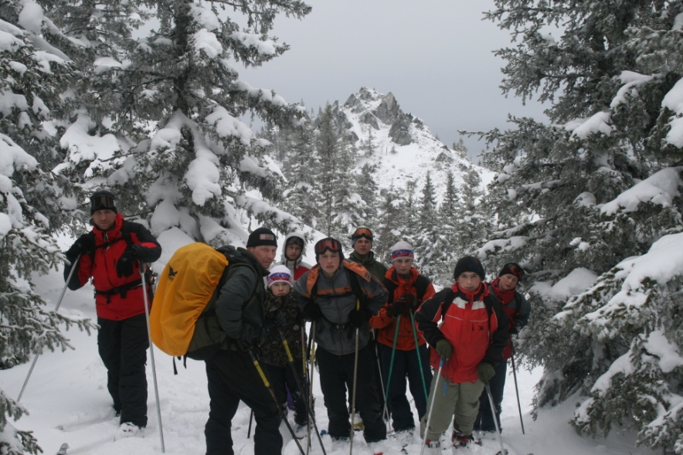
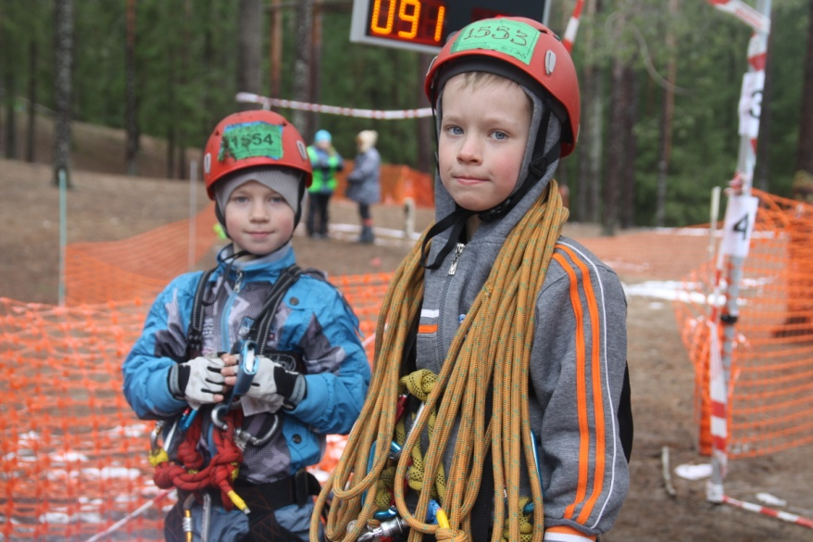
Спортивный туризм

Slide 5
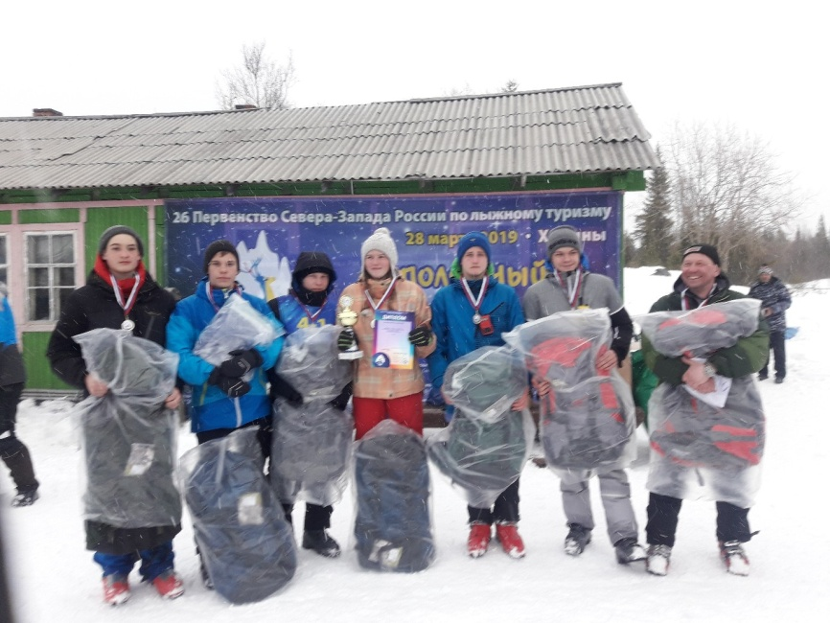
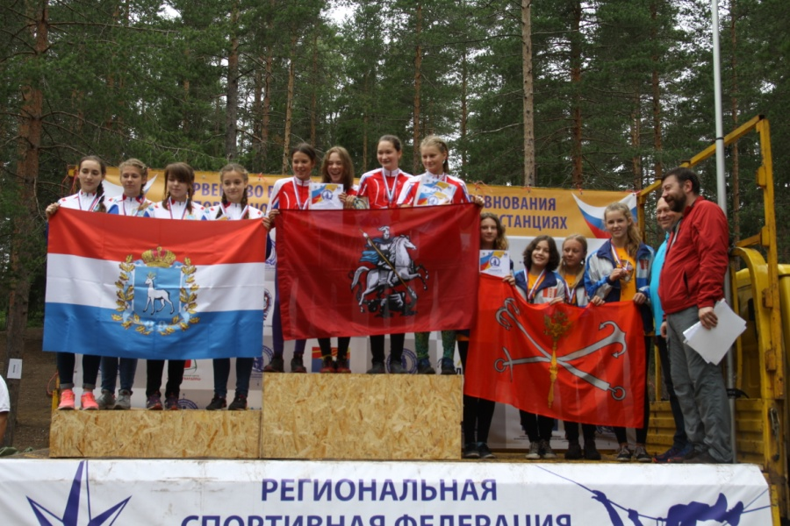
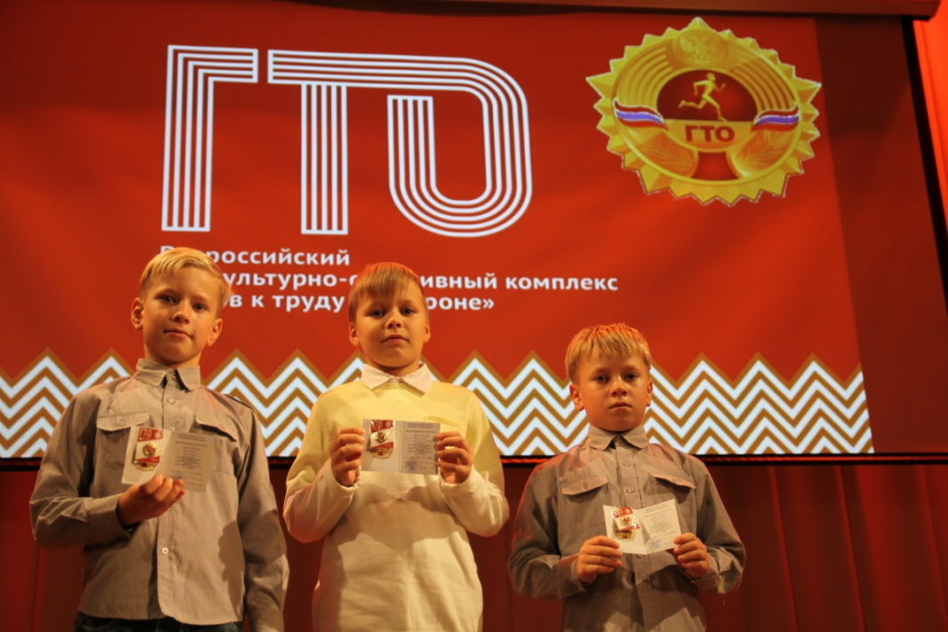
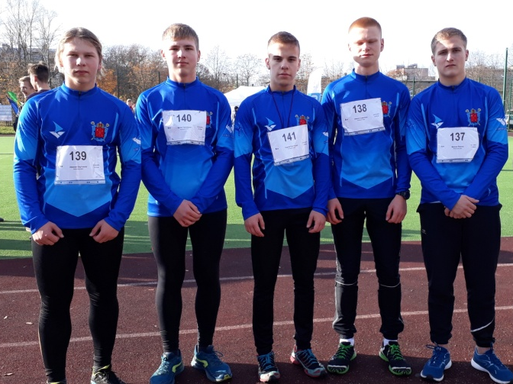
Спортивный туризм и физическая культура
Районная легкоатлетическая
эстафета-2019
Городская легкоатлетическия эстафета
Первенство Северо-Запада России
на лыжных дистанциях – 2019
Сдача нормативов ГТО
Первенство России по спортивному
туризму на пешеходных дистанциях

Slide 6
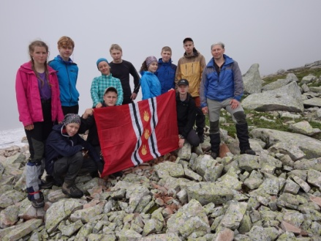
Образовательный потенциал спортивного похода
Способы выживания и сохранения здоровья в окружающей среде
Народы культура
этнические особенности
Физическая подготовка
физическая культура
история
ОБЖ
Процессы, протекающие в географической оболочке
экология
Формы рельефа Земли процессы закономерности
география
биология
Биохимические процессы
Флора и фауна
Гигиена и анатомия
физика
Физические явления

Slide 7
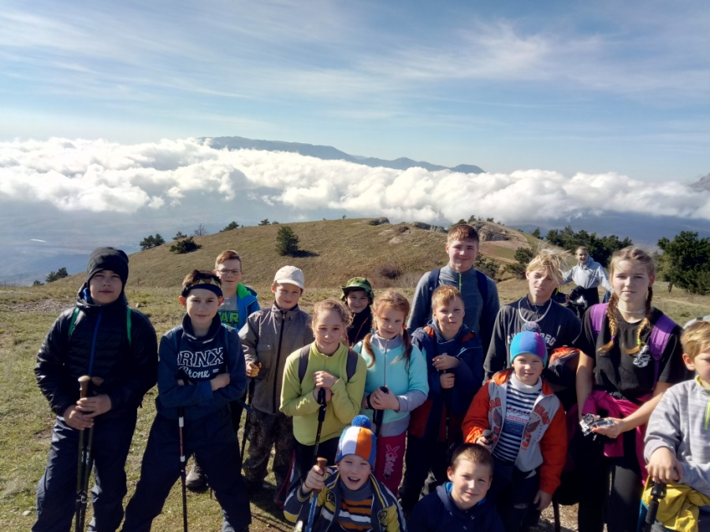
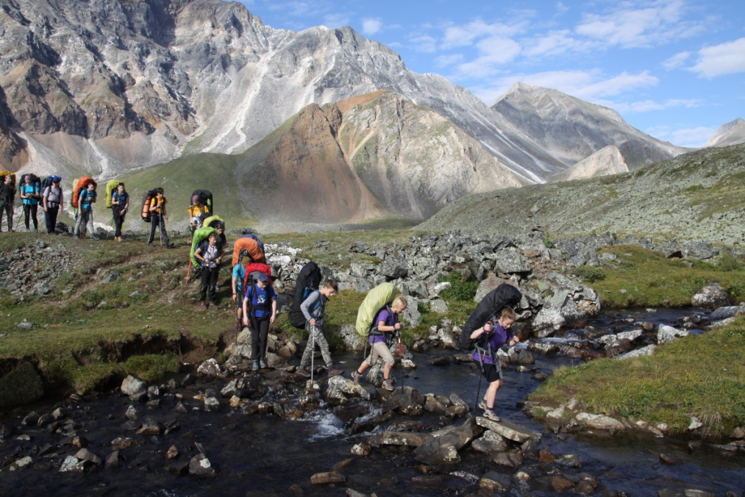
География спортивных походов
Кольский полуостров
Кузнецкий Алатау
Крым
Саяны

Slide 8
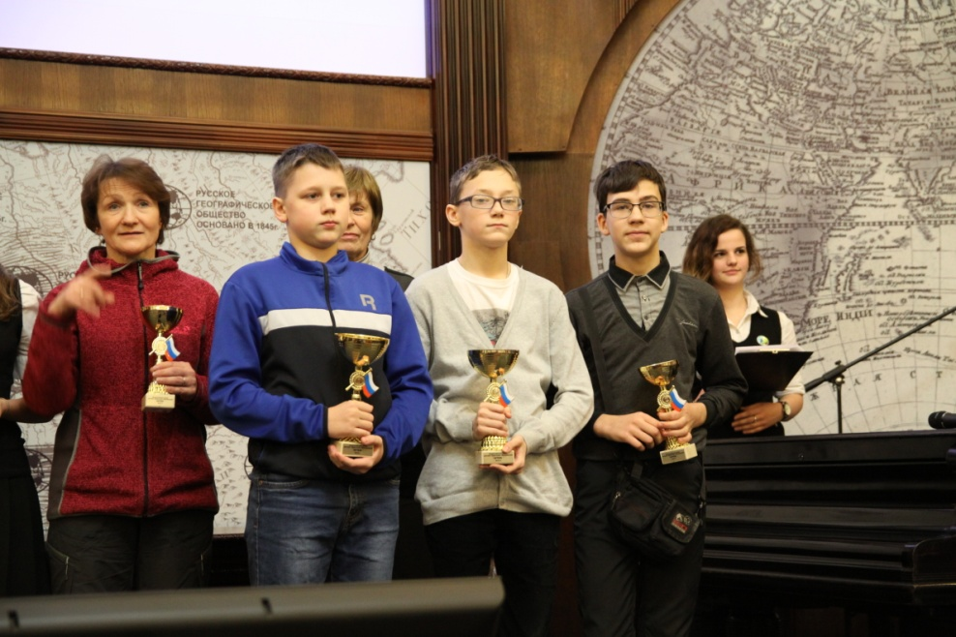
Представление результатов спортивного похода
Всероссийский форум
Санкт-Петербург
Всероссийская смена детских туристских объединений
ВДЦ «Артек»
Городская конференция
«По родной стране»
Русское географическое общество

Slide 9
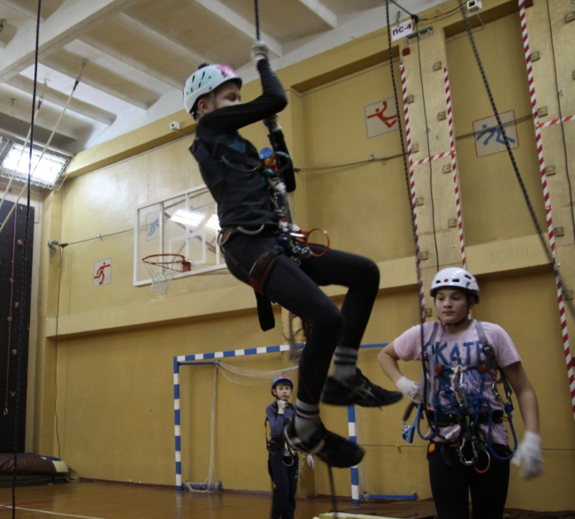
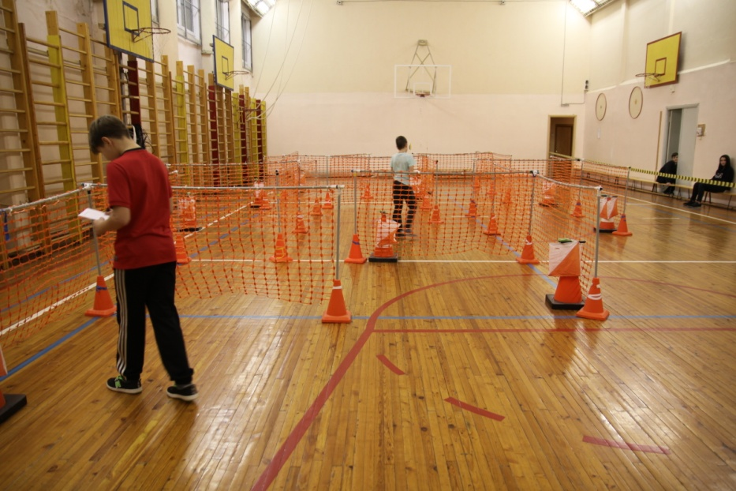
Спортивные мероприятия

Slide 10
Благодарим за внимание!
КОНТАКТЫ:
т. 8(812) 417-54-63
e-mail: piligrim456odod@mail.ru

